Slide 1
Ликино-Дулевский Политехнический Колледж филиал ГГТУ
Курсовой проект
«Разработка приложения для оформления регистрации по месту жительства»
МДК 02.01 «Технология разработки программного обеспечения»
Выполнил студент 4 курса группы ИСП.20А
Абуталыблы Ильяс Ядигар оглы
Преподаватель: Селиверстова Ольга Михайловна

Slide 2
Постановка задачи
Автоматизированная информационная система «MFC» предназначена для оказания услуг клиенту по регистрации пользователя по указанному адресу. Пользователями программы выступает сотрудник центра. Прописка заказчика осуществляется на основании договоров Регистрация гражданина Российской Федерации по месту жительства, в которых оговариваются условия регистрации. Акте перерегистрации указываются: первый адрес, где клиент прописан на данный момент и конечный адрес куда он будет регистрироваться.

Slide 3
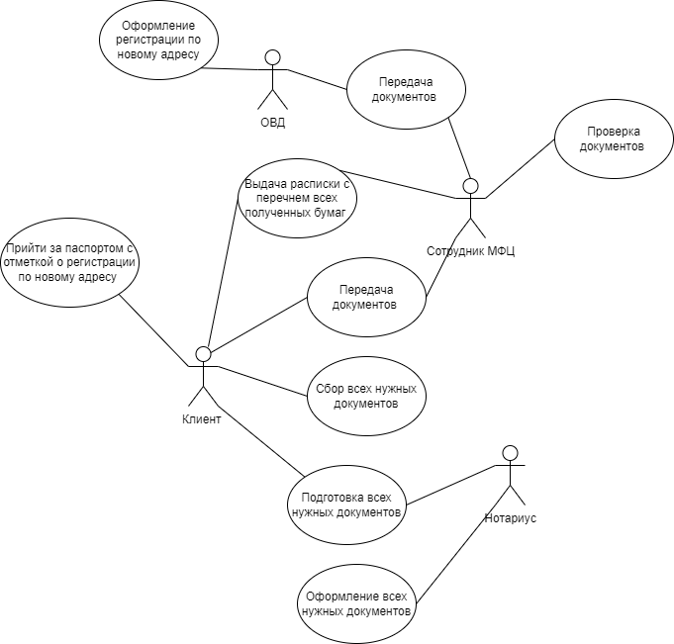
Проектирование
Диаграмма прецедентов

Slide 4
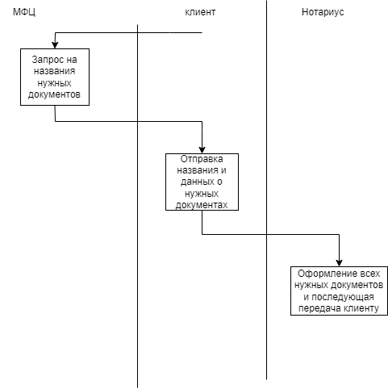
Проектирование
Диаграмма действий

Slide 5
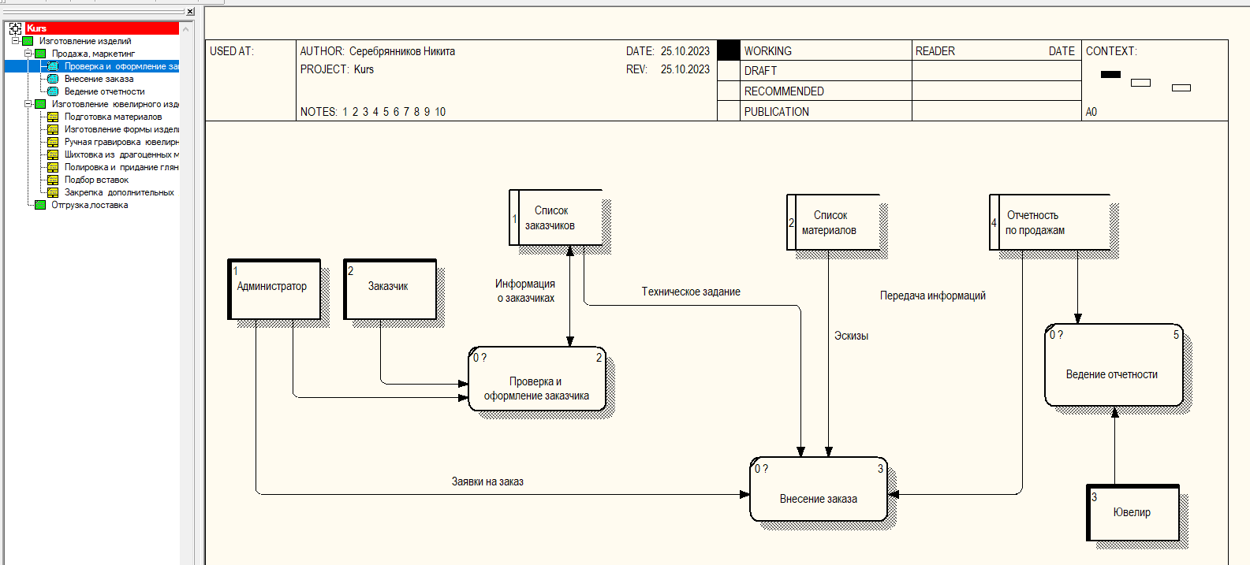
Проектирование
Хранилище данных

Slide 6
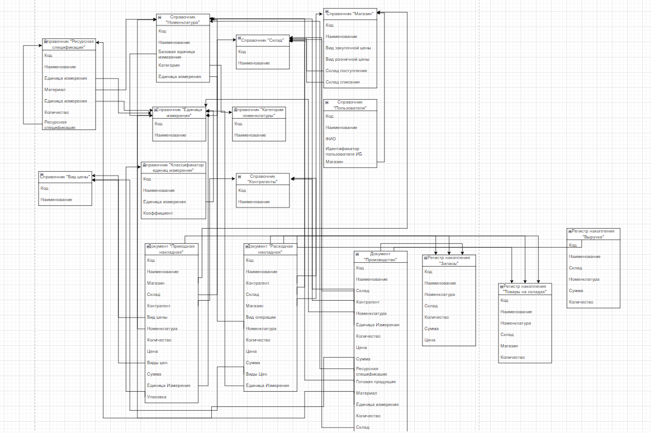
Разработка
Создание приложения в среде 1С: Предприятие.
Платформа «1С: Предприятие 8.3» – это основа, без которой невозможно использовать ни одно прикладное решение линейки «1С». Фактически это фундамент для установки одной или нескольких конфигураций.
Диаграмма «Сущность-связь»

Slide 7
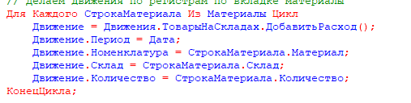
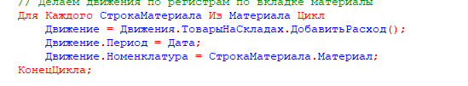
Тестирование
Тестирование программного обеспечения — процесс исследования, испытания программного продукта, имеющий своей целью проверку соответствия между реальным поведением программы и её ожидаемым поведением на конечном наборе тестов, выбранных определённым образом.
Отладка — этап разработки компьютерной программы, на котором обнаруживают, локализуют и устраняют ошибки.
Отладка:
Неопределенная переменная
Исправленная часть кода

Slide 8
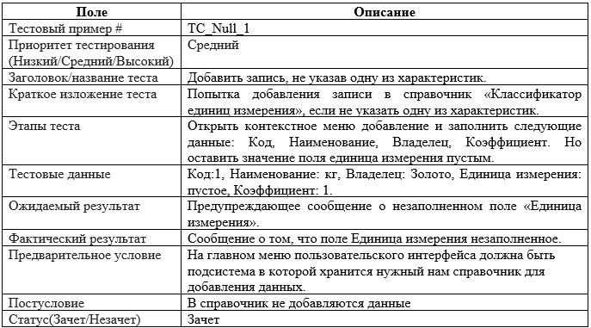
Тестирование
Тестовый сценарий

Slide 9
Заключение
В рамках данной курсовой работы разработана программа для управления учетом регистраций пользователей, которая успешно соответствует всем требованиям пользователя. Это было достигнуто благодаря анализу и учету существующей готовой продукции.
В первую очередь рассмотрена общая информация о внутренней структуре организации, а также её бизнес-процессы. Это позволило глубже понять специфику работы предприятия и корректно отразить её в разрабатываемой программе.
В ходе выполнения работы создана база данных, предназначенная для учета регистраций пользователя. Эта база данных обеспечивает полную информацию о регистрации, паспортных данных, а также о адресах.
Следует отметить, что данная программа создана с использованием среды разработки Visual Studio . Выбор этой среды обусловлен её мощностью и многофункциональностью, своевременным обновлением функционала и способностью создавать решения для удобного использования информацией. Таким образом, программа полностью удовлетворяет поставленным требованиям в курсовой работе.
Руководство программиста позволит сопровождать и модифицировать программное решение другим специалистам.
В результате, разработанная программа представляет собой эффективное решение для управления предприятием, реализованы основные этапы жизненного цикла программного обеспечения

